Slide 1
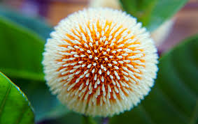
স্বাগতম
আজকের পাঠে

Slide 2
উপস্থাপনায়:
হাজেরা আক্তার
সহকারী শিক্ষক
রহিমদি সরঃ প্রাথমিক বিদ্যালয়।
সদর,নরসিংদি।

Slide 3
পাঠ পরিচিতি
শ্রেণিঃ দ্বিতীয়
বিষয়ঃ বাংলা
পাঠ শিরোনামঃ ছয় ঋতুর দেশ।
পাঠ্যংশঃআষাঢ় আর---------ভরপুর থাকে।

Slide 4
শিখন ফল
1.4.2. পাঠ্যাংশটুকু প্রমিত উচ্চারণে পড়তে পারবে।
2.7.4.বাংলাদেশের হেমন্ত ঋতু সম্পর্কে ব্যাখ্যা করতে পারবে।
1.5.1. নতুন শব্দার্থ ও শব্দ দিয়ে বাক্য তৈরী করতে পারবে।
1.4.2.যুক্তবর্ণ দিয়ে নতুন শব্দ তৈরী করতে পারবে।

Slide 5
চল ভিডিওটি দেখি
ভিডিও সম্পর্কিত আলোচনা

Slide 6
আজকের পাঠ
ছয় ঋতুর দেশ
বর্ষাকাল

Slide 7
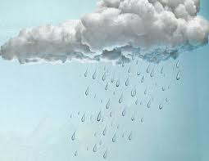
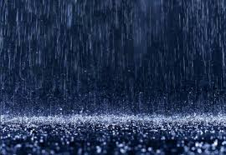
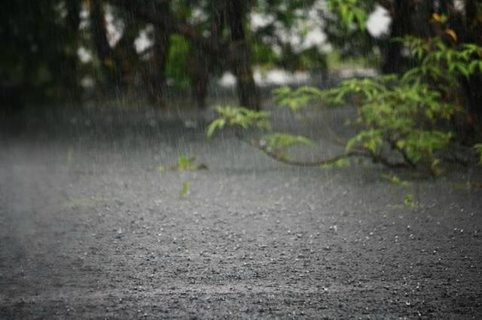
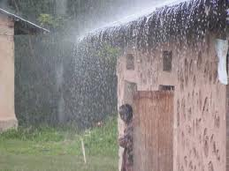
বর্ষা ঋতুতে
বলত এগুলো কিসের ছবি?
কোন ঋতুতে এ রকম দেখা যায়?
আষাঢ় শ্রাবন আর মাস নিয়ে বর্ষা ঋতু।

Slide 8
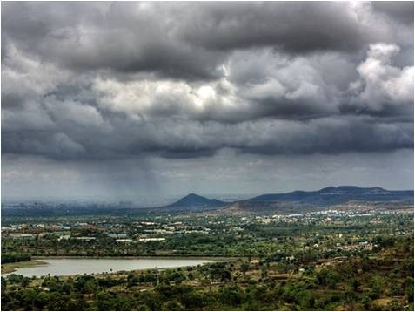
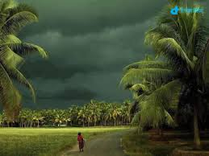
বর্ষাকাল
আকাশে তখন ঘন কালো মেঘের আনাগোনা।

Slide 9
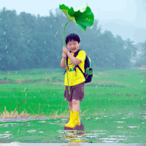
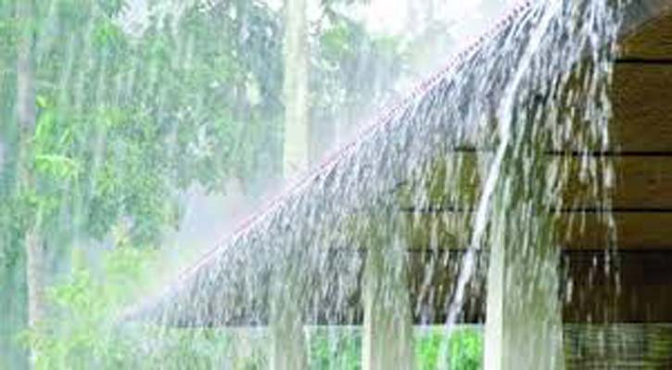
বর্ষাকাল
যখন তখন ঝম ঝম করে বৃষ্টি নামে।

Slide 10
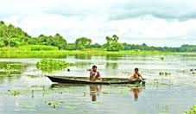
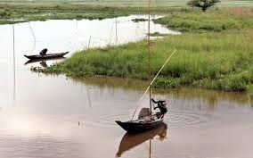
বর্ষাকাল
খাল বিল পানিতে থই থই করে।

Slide 11
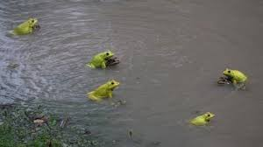
বর্ষাকাল
বর্ষাকাল
ব্যাঙ ডাকে ঘ্যাঙর ঘ্যাং।
ব্যাঙ ডাকে ঘ্যাঙর ঘ্যাং।

Slide 12
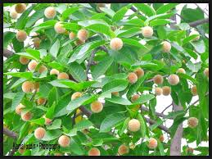
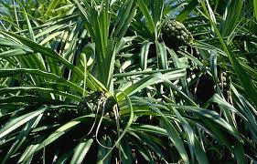
বর্ষাকাল
কদম আর কেয়ার গন্ধে বাতাস ভরপুর থাকে।

Slide 13
শব্দগুলোর অর্থ জানি ও বাক্য লিখি।
গন্ধ
বাস, সুবাস
ফুলের গন্ধে মন ভরে যায়।
আনাগোনা
আসা-যাওয়া।
আকাশে মেঘের আনাগোনা।
ভরপুর
ভরা, পূর্ণ।
গ্লাসটি পানিতে ভরপুর।

Slide 14
যুক্তবর্ণগুলো ভেঙে লিখি এবং নতুন শব্দ তৈরি করি
শ্র
র-ফলা
শ্রাবণ
শ
বর্ষা
র্ষ
রেফ( )
ষ
ষ্ট
ষ
বৃষ্টি
ট
গন্ধে
ন্ধ
ধ
ন
Notes:
প্রথমে বোর্ডে শিক্ষার্থীদের দ্বারা অনুশীলন করাব এবং পরে তা স্লাইডের সাথে মিলিয়ে নেব। বোর্ডে যুক্তবর্ণ দিয়ে নতুন শব্দ তৈরি অনুশীলন করাব।

Slide 15
মিলকর
আষাঢ় ও শ্রাবণ
মেঘ।
ঘন কালো
থই থই ।
ঘ্যাঙর ঘ্যাং।
ঝম ঝম
বর্ষাকাল।
খাল-বিল
ব্যাঙ ডাকে
বৃষ্টি নামে।

Slide 16
দলীয় কাজ
_{সবুজ দল}
বৃষ্টি হলে তুমি কী কী কর লিখ।
নীল দল
বর্ষাকাল সম্পর্কে ৩টি বাক্য লিখ।
হলুদ দল
বর্ষাকাল সম্পর্কে ২টি বাক্য বল।

Slide 17
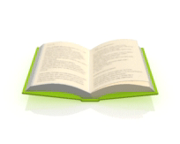
বই সংযোগ
৫৬ পৃষ্ঠা খোল এবং পাঠ্যাংশটুকু পড়

Slide 18
মূল্যায়ন
নিজ নিজ খাতায় উত্তর লিখ
বর্ষাকালে কী কী ফুল ফোটে ?
কোন কোন মাস নিয়ে বর্ষাকাল হয় ?
ব্যাঙ কেমন করে ডাকে?

Slide 19
বাড়ির কাজ
বৃষ্টির দিনে তোমার কেমন লাগে? ৫টি বাক্যে নিজের ভাষায় লিখে আনবে।

Slide 20
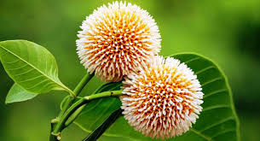
ধন্যবাদ

